Slide 1
일본의 미의식
2조
21*219*3 일본어일본학과 김*정
21*836*7 일본어일본학과 이*솔
21*239*6 의생명과학과 정*리
21*031*7 불어불문학과 김*정
21*237*8 의생명과학과 정*성
21*359*8 패션디자인학과 민*원

Slide 2
Content
일본의 미의식
미의식이란?
일본의 미의식▶ 후류 (風流)
→교양 있고 세련된 인간의 우아한 취향 내지는 그러한 인간이 지니는 예술 작품 등을 지칭하는 말로, 한국어의 ‘풍류(風流)’와 어원이 같고 뜻도 비슷함.
12세기 이후 의미
- 대중예술에서 나타나는 보다 세속적이고 화려한 아름다움
- 정원이나 꽃꽂이, 건축, 중국의 서경시(敍景詩) 등에 나타나는 아름다움

Slide 3
Contents
01. | 건축 |  |  |  | 02. | 이케바나 |  |  | 03. | 다도
 | 1) | 일본의 건축지형 |  |  |  | 1) | 이케바나란 |  |  | 1) |  | 다도란?
 | 2) | 신사 |  |  |  | 2) | 이케바나 만드는 방법 |  |  | 2) |  | 다도의 정신
 | 3) | 시대별 대표건축물 |  |  |  | 3) | 이케바나의 전개 |  |  | 3) |  | 다회의 종류
 | 4) | 현대 건축물 |  |  |  | 4) | 이케바나 시작과 발달 |  |  | 4) |  | 다회의 순서
 |  |  |  |  |  | 5) | 이케바나의 미적 포인트 |  |  | 5) |  | 차의 종류
04. | 우키요에 |  |  |  | 05. | 정원 |  |  | 06. | Content3
 | 1) | ‘우키요에’란? |  |  |  | 1) | 일본 정원의 특징 |  | 1)
 | 2) | 우키요에 그림의 종류 |  |  |  | 2) | 일본 조경 양식의 변천 |  | 2)
 | 3) | 서양중세 화가에게 미친영향 |  |  |  | 3) | 시대별 조경의 특징 |  | 3)
 | 4) | 한국의 풍속화와의 차이 |  |  |  |  |  |  | 4)

Slide 4
01
건축
1. | 일본의 건축지형
2. | 신사
3. | 시대별 대표건축물
4. | 현대 건축물

Slide 5
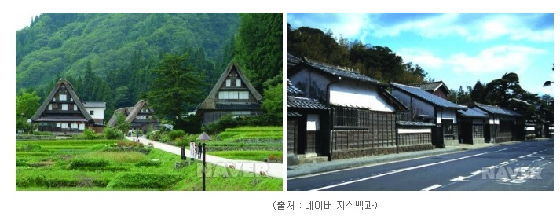
Content
1.일본의 건축 지형
섬나라
국토가 산악이 많고, 넓게 펼쳐진 평야가 적은편.
거창한 규모의 건축물보다는 아담하고 기교 넘치는 건축양식이 발전

Slide 6
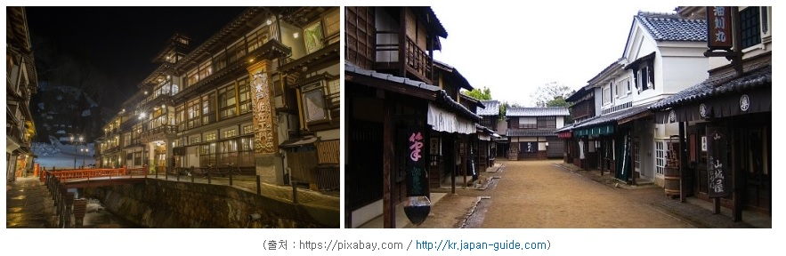
Content
1.일본의 건축 지형
국토의 7할 이상이 수림
섬나라로 해풍이 많이 불고 습기가 많은 날씨라 시원한 목조건물의 발전이 적합함.

Slide 7
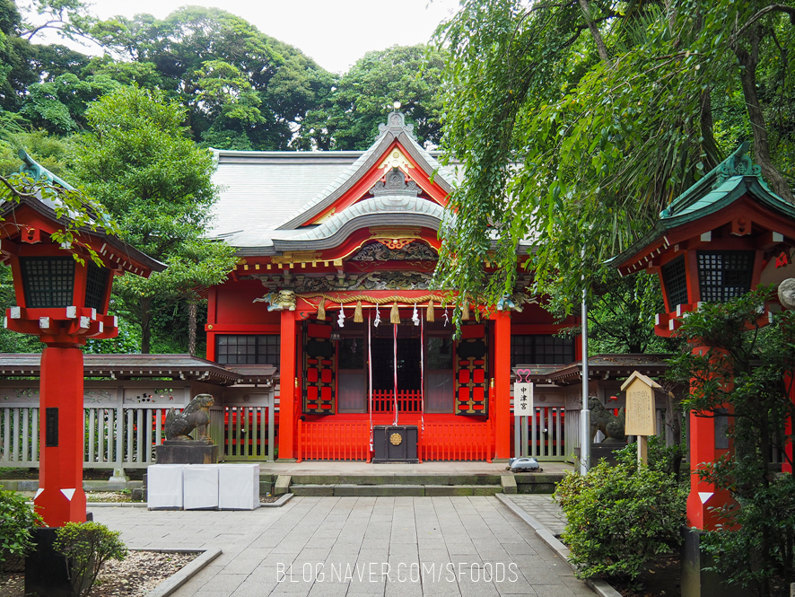
Content
2.신사 [ 神社 ]
▶ 에노시마 신사

Slide 8
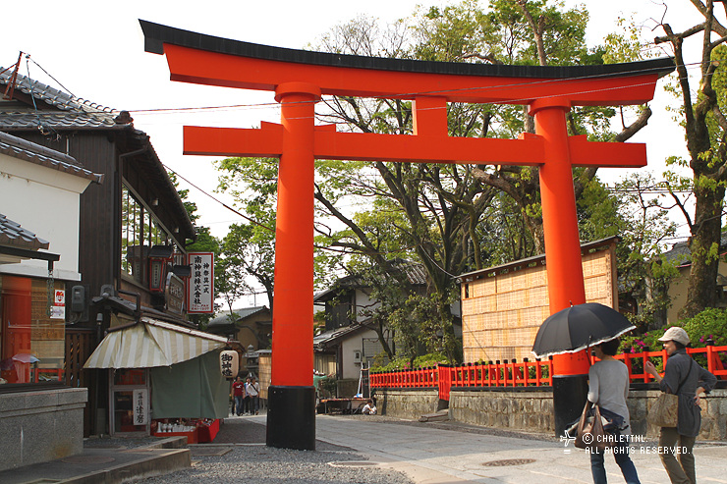
Content
2.신사 [ 神社 ]
▶ 토리이

Slide 9
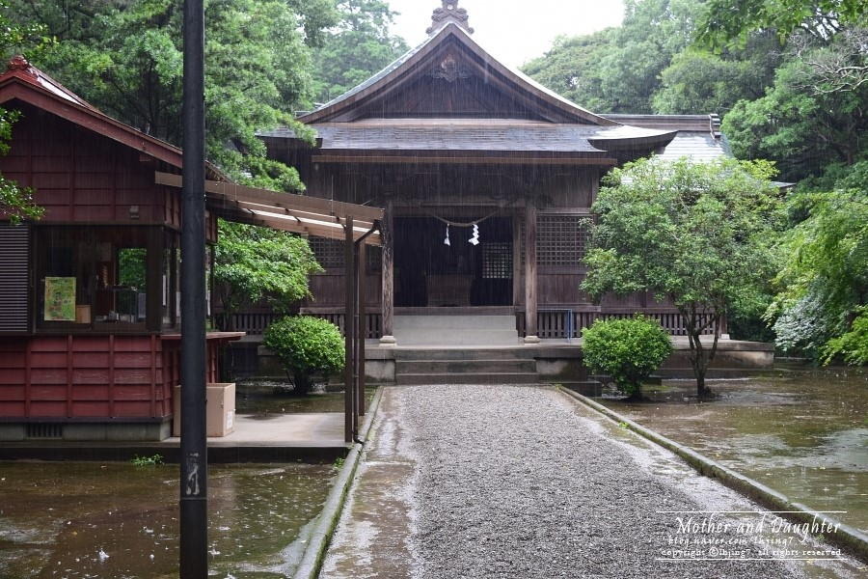
Content
2.신사 [ 神社 ]
▶ 에다 신사

Slide 10
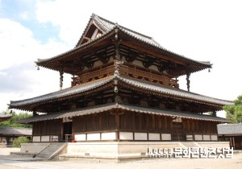
Content
3.시대별 대표적 건축물
▶ 호류지 서원 금당
아스카 시대 (飛鳥時代)(593∼710년)

Slide 11
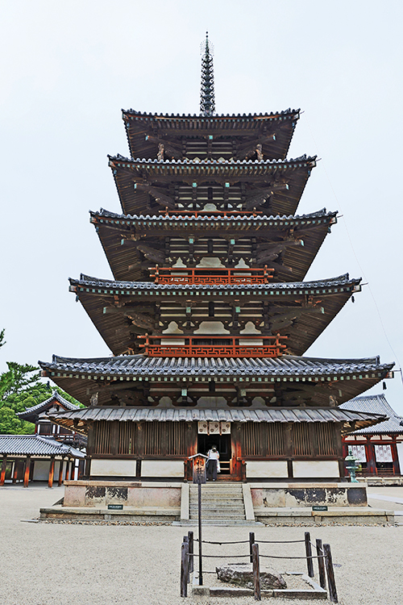
Content
3.시대별 대표적 건축물
▶ 호류지 서원 오중탑
아스카 시대 (飛鳥時代)(593∼710년)

Slide 12
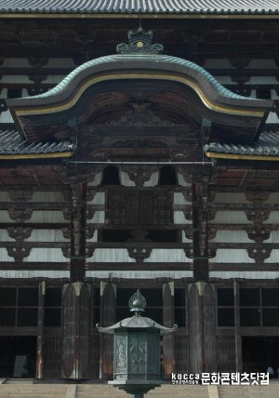
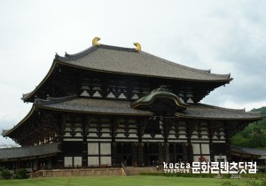
Content
3.시대별 대표적 건축물
▶ 도다이지 대불전
나라 시대 (奈良時代)(710∼794년)

Slide 13
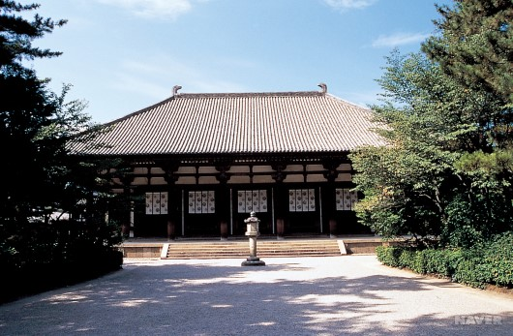
Content
3.시대별 대표적 건축물
▶ 도쇼다이지 곤도
나라 시대 (奈良時代)(710∼794년)

Slide 14
Content
3.시대별 대표적 건축물
헤이안 시대(平安時代)(794∼1185년)
▶신덴즈쿠리(寝殿造) 양식
일본 주택 양식의 하나로서 처음 인정된 것
고대 말기(10세기)인 헤이안시대의 상류주택
이 주택은 각종 의식과 연회를 즐기도록 만들어졌다.
정원의 남쪽에 연못을 파고 그 연못에 배를 띄울 수 있도록 했다고 한다.

Slide 15
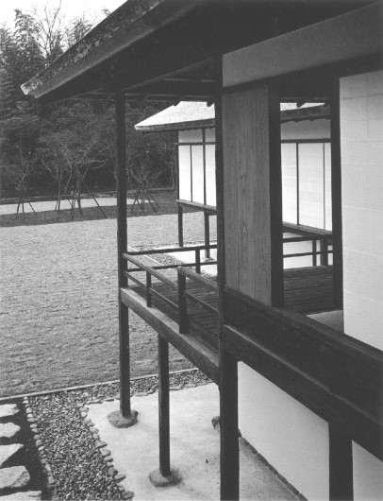
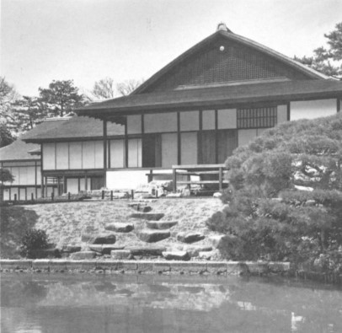
Content
3.시대별 대표적 건축물
▶ 가츠라 리큐
무로마치 시대 (室町時代)(1333∼1568년)
‘스키야즈쿠리’
(數寄屋造)양식

Slide 16
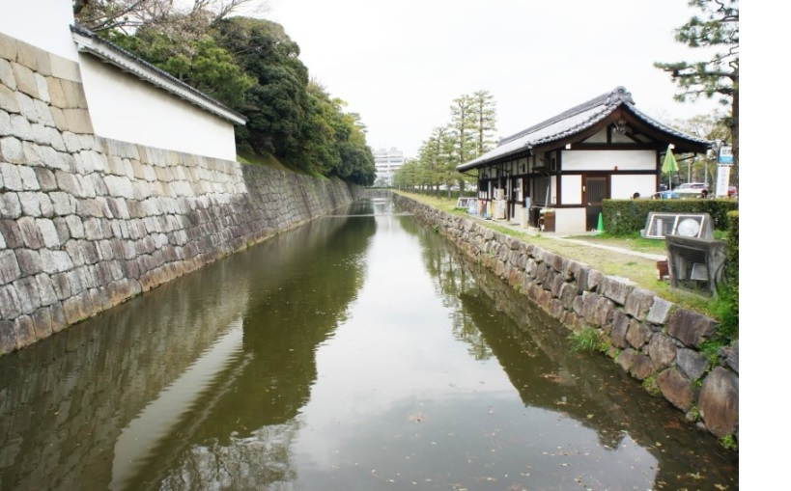
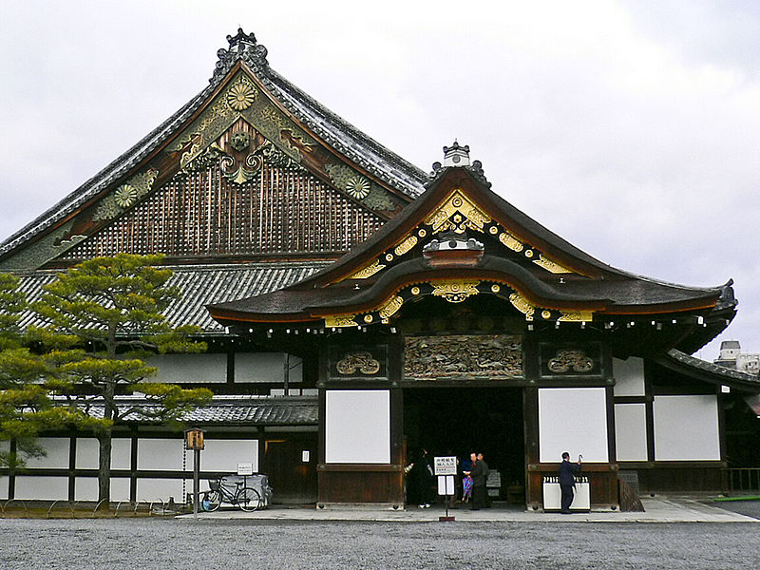
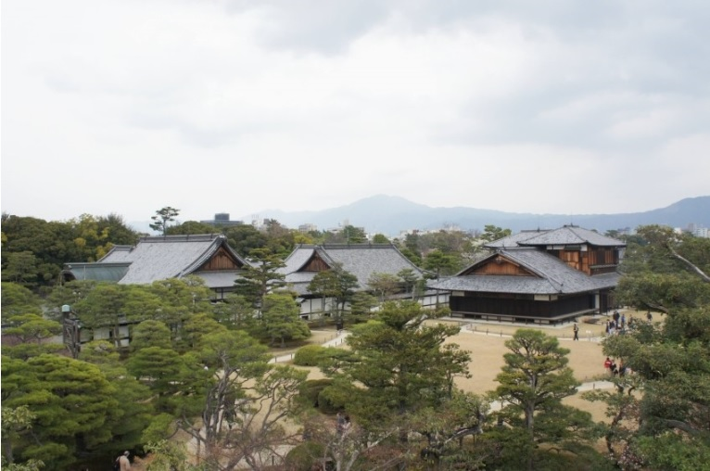
Content
3.시대별 대표적 건축물
▶ 니조성(시로쇼인)
1603~1867년의 봉건시대

Slide 17
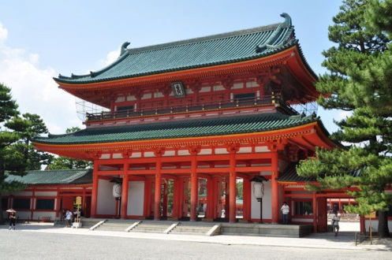
Content
3.시대별 대표적 건축물
▶ 헤이안신궁
메이지 시대 (明治時代)[1868~1912년]

Slide 18
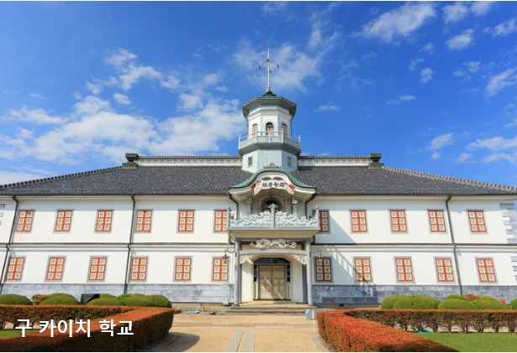
Content
3.시대별 대표적 건축물
▶ 가이치 초등학교
메이지 시대 (明治時代)[1868~1912년]

Slide 19
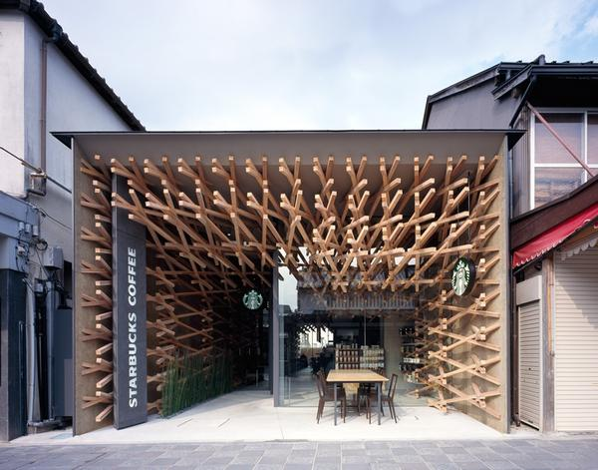
Content
4.현대 건축물
▶ 쿠마켄고-후쿠오카 스타벅스

Slide 20
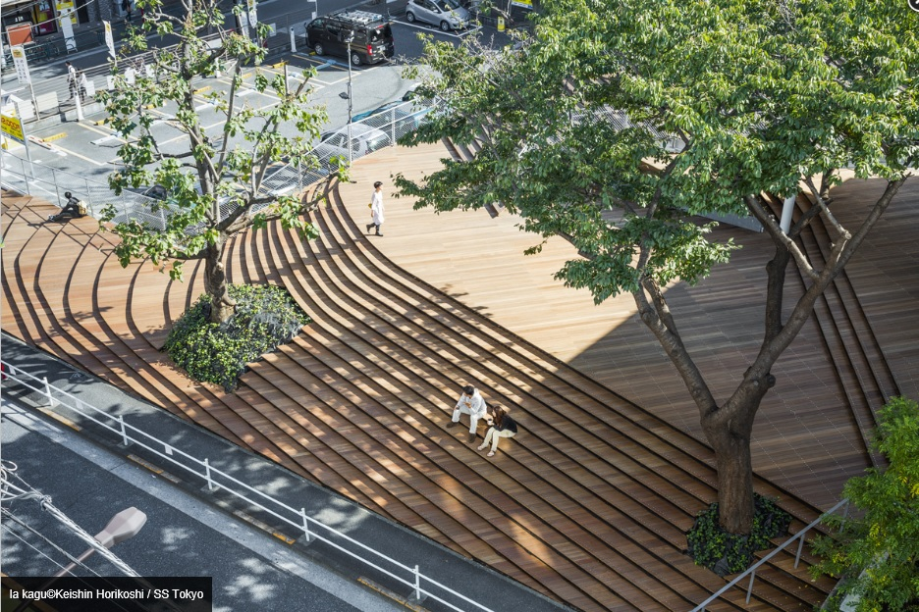
Content
4.현대 건축물
▶ 쿠마켄고-도쿄 라카구

Slide 21
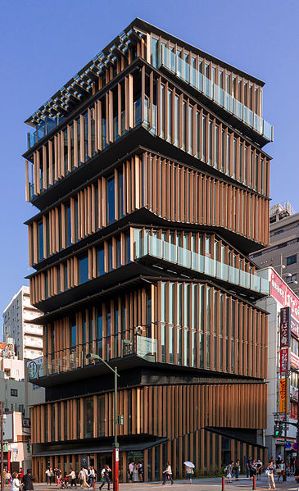
Content
4.현대 건축물
▶ 쿠마켄고-도쿄 아사쿠사 여행안내소

Slide 22
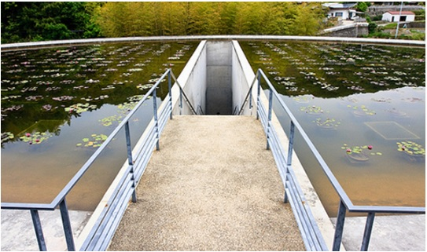
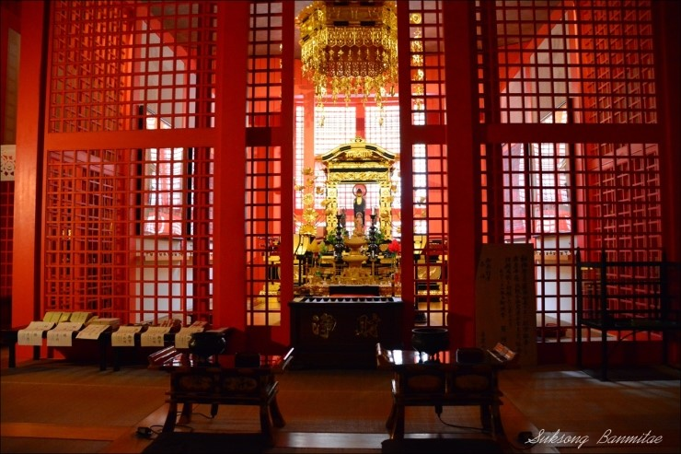
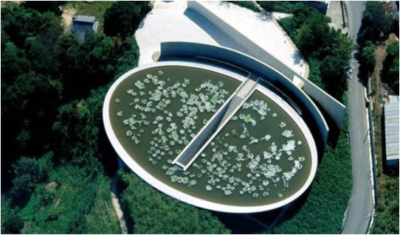
Content
4.현대 건축물
▶ 안도 다다오-물의 절

Slide 23
02
이케바나
1. | 이케바나 란
2. | 이케바나 만드는 방법
3. | 이케바나의 전개
4. | 이케바나 시작과 발달
5. | 이케바나의 미적 포인트

Slide 24
Content
목차
이케바나 란
이케바나 만드는 방법
이케바나의 전개
이케바나 시작과 발달
이케바나의 미적 포인트

Slide 25
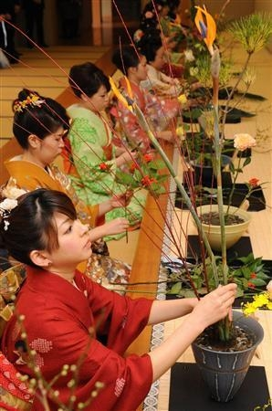
Content
이케바나 란
일본전통예술중 하나
나뭇가지 잎사귀 풀 등을 화기에 담아서 꽂는 일 또는 그 기법
인간 생활을 윤택하게 해주는 복합적 생활예술
이케바나는 화도 즉 “꽃의 도＂라고 부르는 것

Slide 26
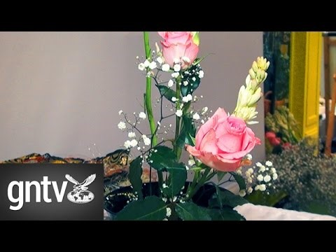
Content
이케바나 만드는 방법
▶ https://www.youtube.com/watch?v=j9e9h7r7Usw

Slide 27
Content
이케바나의 전개
이케바나의 시작
-신에게 바치는 나무,부처님에게 바치는 꽃
헤이안 시대
-귀족들의 놀이, 취미로서의 이케바나
이케바나는 보면서 아름다움을 즐기는 대상
무로마치 시대
-꽃을 손님들에게 자랑하거나 우열을 가리는 놀이를 함
이케바나에 대한 심미안과 전문가가 생김

Slide 28
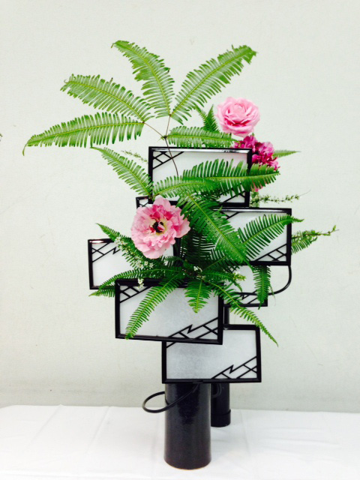
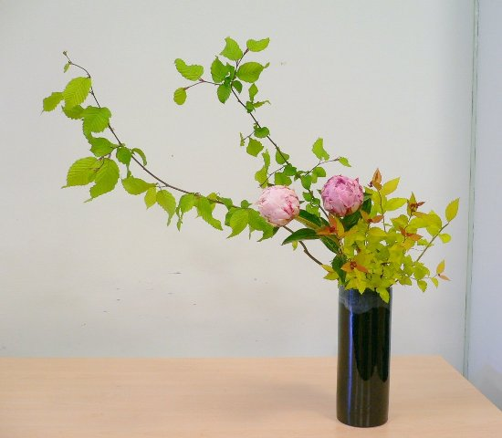
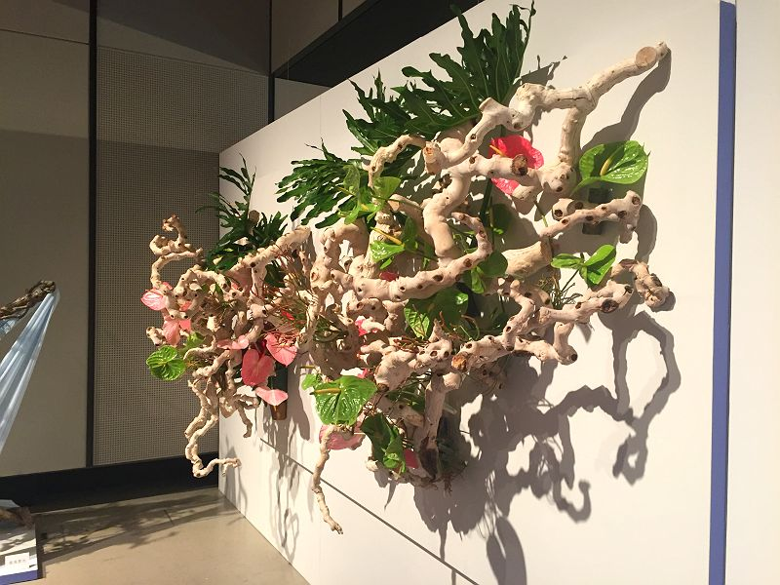
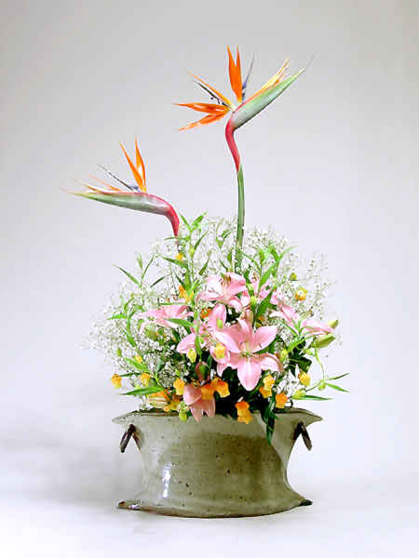
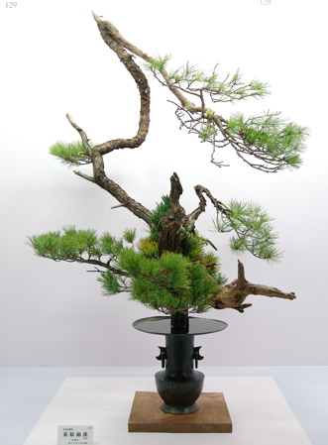
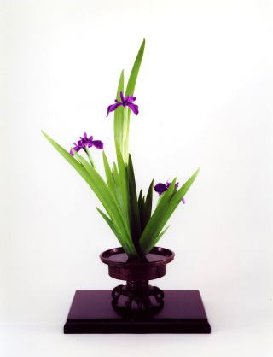
Content
이케바나의 시작과 발달
▶ Blah Blah
초현실주의수법 환상적이며 상징적인 이케바나
모든 전통의 제약에서 벗어난 근대조형
세련되고 화려한 미의식과 일정한 양식을 가진 이케바나
가공하지 않고 자연상태 그대로 넣는 이케바나
일상적이고 쉬운 이케바나 즉석에서 만들수 있는 용이함
나게이레보다 약간의 형식을 존중하는 이케바나
일본 고유의 전통예능으로 각광 받음
전위 이케바나
전통적인 이케바나 형식주의를 탈피한 예술적인 이케바나
지유바나의 선각자 야마네 스이도
지유바나
세이카
나게이레
릿카(다테바나)
모리바나
오하라 운신이 새로운 이케바나를 시도
서양꽃을 도입하여 색채가 풍부한 이케바나

Slide 29
Content
이케바나의 미적 포인트
▶ Blah Blah
균형
미의 기본적인 요소 이케바나는 꽃,가지,풀 등의 상호간의 무게중심이 중요
운율감
꽃,풀잎 혹은 가지의 선을 어떻게 흘러가듯 배치하는가
운동감
정지되어 있는 상태이지만 화재를 어떻게 배치하였는가에 따라 동적인 느낌을 준다
색채
색상의 다양함과 더불어 질감의 색채의 변화로 부드럽기,세기 감정을 표현

Slide 30
03
다도
1. | 다도란?
2. | 다도의 정신
3. | 다회의 종류
4. | 다회의 순서
5. | 차의 종류

Slide 31
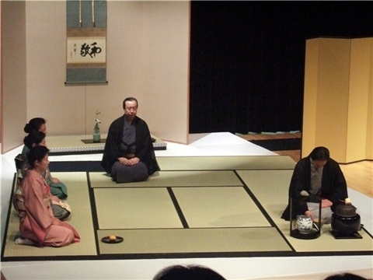
다도란 ?
다도
일정한 작법에 따라 주객이 마음의 공감을 나누면서 차를 마시는 일본의 전통예술
16세기 후반 센노리큐 (千利休, せんのりきゅう)에 의해 완성
맛차 (抹茶, まっちゃ)라는 분말 형태의 정제된 찻잎을 다기에 넣어
뜨거운 물을 붓고 대나무로 된 막대로 저어서 거품을 내어 마심
다도의 예법에는 무사의 예법이나 노(能)의 영향이 나타나고 있는데,
이것은 일본의 전통적인 예의 작법에 강한 영향을 미침
마음을 중시하고 스스로를 버리고 손님을 대접하는 것이 다도의 마음

Slide 32
다도의 정신
다도
차를 마시는데 있어서 심신을 수련하여 인간의 도리를 추구하며
차를 마심에 있어 꾸밈없고 소박한 와비(草庵)정신을 강조하는 것
일본에서 차가 전해진 것은 나라 시대인 9세기 초로 조선에서 다른 문화와 함께 전래된 것으로 볼 수 있으나 일부는 당나라에 견당사(遣唐使)로 다녀온 승려에 의해서였다고 보는 측면도 있다.
차를 내는 주인과 손님에 있어서 그 순간이 일생의 단 한번뿐인 다회(茶會)라 생각하고 정성을 다하라는 일기일회(一期一會)의 미학을 추구
차문화의 정신은 센노리큐가 주장한 선종의 시규인 화경청적(和敬淸寂)과 리큐칠칙으로 대표됨

Slide 33
다도의 정신
다도
일기일회 : “세상의 단 하나뿐인 인연인 상대방에게 최선의 예와 마음을 표한다.”
화경청적[和敬淸寂]
화[和]_ 서로 사이좋게 지내며 하나가 될 수 있어야 한다
경[敬]_ 서로를 존중하여야 하여야 한다
청[淸]_ 보는 눈 뿐 아니라, 마음의 정결함과 깨끗함을 추구해야 한다
적[寂]_ 어떤 일에도 요동함이 없는 굳건한 마음을 길러야 한다

Slide 34
다회의 종류
다도
▶ 다회 : 차를 마시는 사람들의 모임
다사칠식(茶事七式)
주인이 다실에 손님을 모셔서 함께 차를 마시며 이야기 하는 것
다실(茶室)과 다구(茶具)를 갖추어 놓고, 좋은 이야깃거리만 준비된다면,
계절이나 장소에 구애됨이 없이 다회는 언제라도 열릴 수 있음
때와 목적에 따라 일곱 가지로 분류됨
찻잎을 작게 썰어서 말린 잎을 열탕에 우려 마시는 전차(煎茶)
찻잎을 가루 내어 열탕에 풀어 마시는 말차(抹茶)

Slide 35
다회의 종류
다도
① 낮다회(正午の茶事)
-정오에 모여 간단하게 식사를 곁들여서 여는 다회
② 밤다회(夜の茶事)
-밤에 모여 이야기를 나누며 여는 다회로, 주로 긴 겨울밤에 열며, 겨울의 정취를
이야깃거리로 삼는다
③ 아침다회(朝の茶事)
-주로 여름철 아침에만 열며 이른 아침에 느끼는 청량감을 이야깃거리로 삼는다
④ 새벽다회(暁の茶事)
-새벽 4시경부터 동이 트는 풍경을 보면서 그 정취를 이야깃거리로 삼는다

Slide 36
다회의 종류
다도
⑤ 자취다회(跡見の茶事)
-다실에 신분이 높은 손님이 다녀간 직후에, 그 손님과 다회에 함께 하지는 못했다
하더라도, 그가 쓰던 다구로 차를 마시면서 남기고 떠난 자취에서 그 분의 정취를
느껴보는 다회
⑥ 불시다회(不時の茶事)
-미리 알리지 않고 불쑥 찾아온 손님을 위하여 여는 다회
⑦ 개봉다회(新芽の茶事)
-그 해에 새로 딴 찻잎을 차 단지에 넣어 봉해두었다가 11월에 손님을 모신 자리에서
개봉하고, 그 자리에서 찻잎을 갈아 차를 달여 대접하는 다회

Slide 37
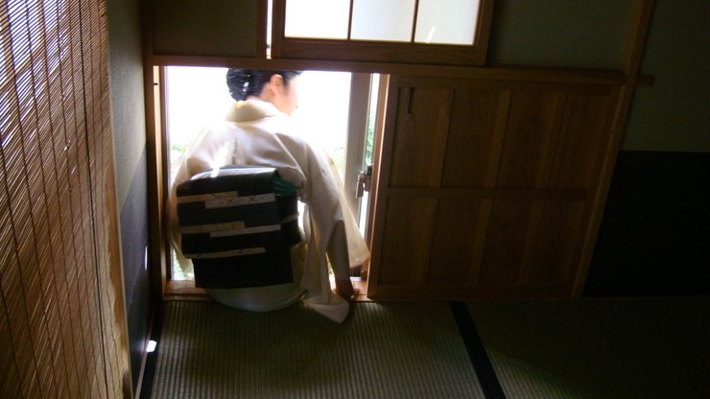
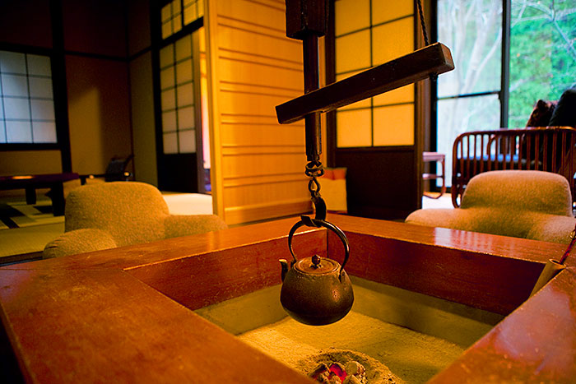
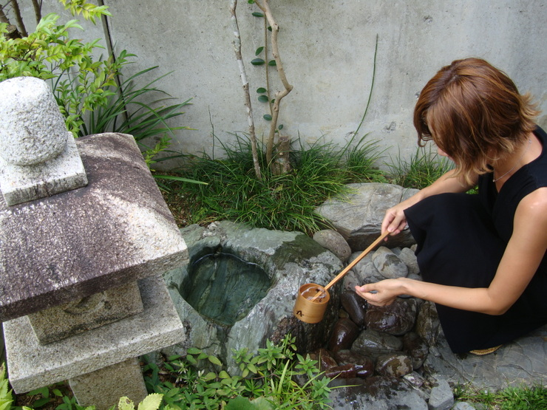
다회의 순서
다도
손님들은 몸을 움츠리고 고개를 낮추고 기어 들어가듯이 다실로 들어간다
들어온 손님들은 인사를 서로 나눈 뒤 정해진 자리에 앉는다
주인은 이로리라 하는 실내용 화덕에 숯불을 피우면 손님들은 숯불이 피는 모습을 감상한다
주인은 준비해놓은 회석 요리를 내온 후 다과를 내온다
손님들은 정원으로 다시 나온다 ( 중간휴식)
손님들이 나간 후 주인은 다실에 꽃을 장식하고 차를 준비한다
준비가 끝나면 주인은 종을 울려 알리고, 손님들은 손을 씻고 다시 자리로 돌아온다
주인은 진한 차인 농차를 낸 후 맛이 옅은 차인 박차를 낸다
손님과 주인은 이야기를 나누고 주인의 다도구나 다실에 대한 감상을 하며 이야기를 즐긴다

Slide 38
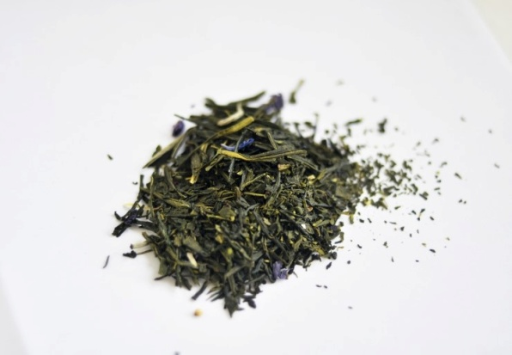
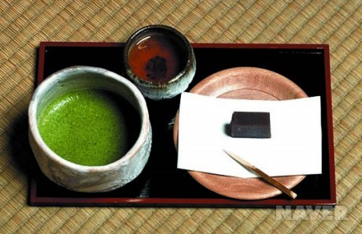
차의 종류
다도
센차
찻잎을 잘게 썰어 말린 후 뜨거운 물에 우려 마시는 차를 말하며,
일본차 의 약 80%
교꾸로
그늘에서 비료 등의 영양공급을 충분히 하여 키운 고급 녹차이다.
값도 비사고 맛과 향이 강해서 적은 양을 마신다
맛차
찻잎을 곱게 갈아 뜨거운 물에 풀어 마시는 차로, 찻잎을 함께 먹는다
반차
오래된 큰 찻잎으로 만든 차이며, 중가급품의 차를 의미한다

Slide 39
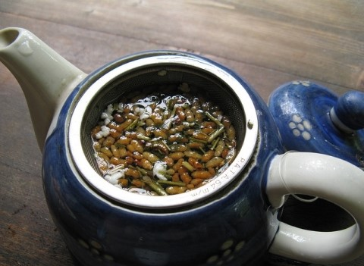
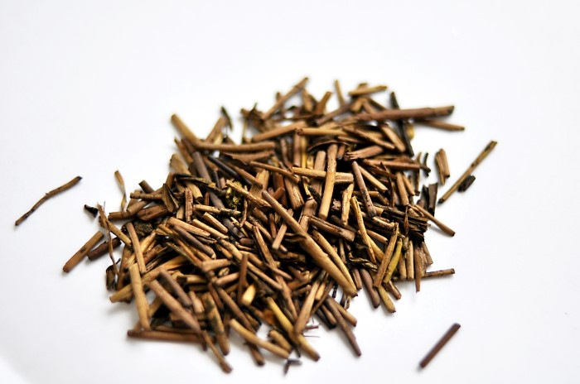
차의 종류
다도
메차
센차나 교꾸로를 만들면서 새 싹을 가려내어 만튼 차
맛과 향이 강하며 카페인 등 자극성분도 많다
쿠키차
줄기 부분을 모아서 만든 차
현미차
센차나 반차에 볶은 현미를 섞어 넣은 차
호우지차
반차를 볶아서 달인 차로서 카페인이나 폴리페놀 등 자극물질이 적고 맛이 시원하여
자극적인 맛을 싫어하는 사람이나 어린이들에게도 권할 수 있는 차

Slide 40
04
우키요에
1. | ‘우키요에’란?
2. | 우키요에 그림의 종류
3. | 서양중세 화가에게 미친영향
4. | 한국의 풍속화와의 차이

Slide 41
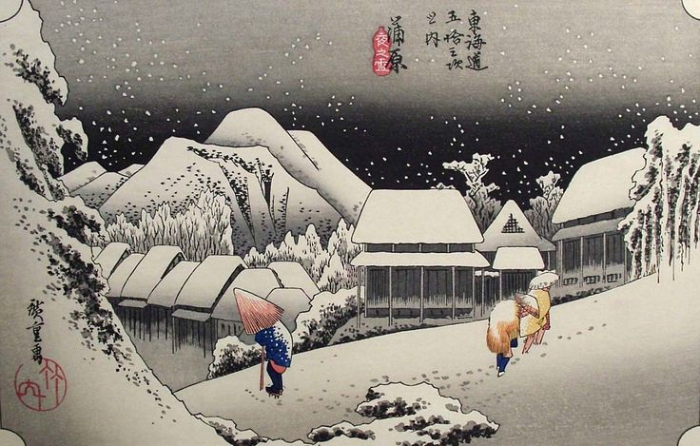
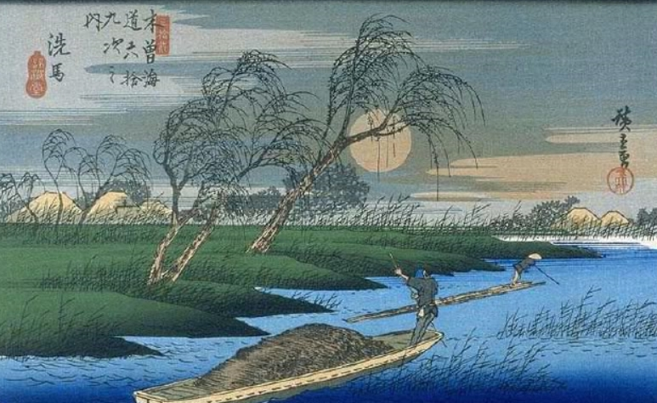
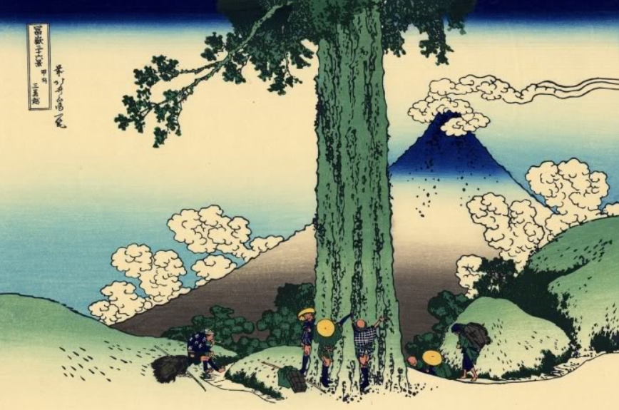
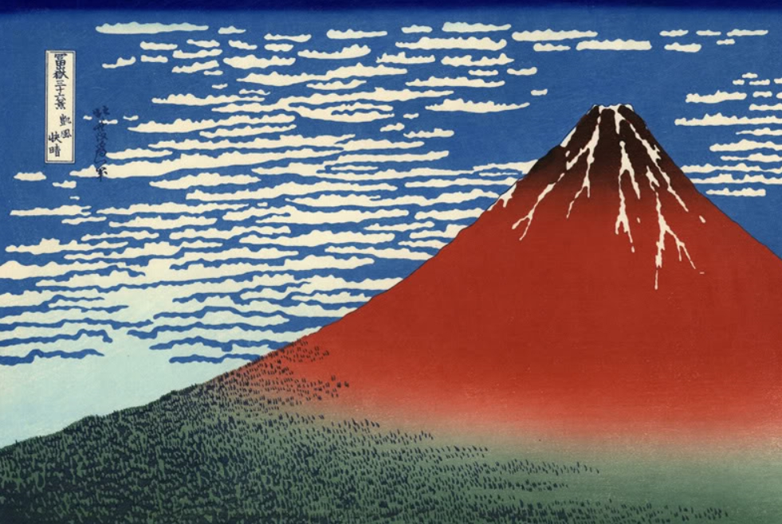
Content
‘우키요에’란?
✔‘우키요’(浮世)는 ‘뜬세상’ 혹은 ‘덧없는 세상’
✔‘에’는 ‘그림’
✔‘덧 없는 세상의 그림’ 이라는 의미의 단어
Notes:
우키요에 양식의 그림들은 여유롭고 때로는 평판이 좋지않은 향락적인 세계를 들여다 볼 수 있는 작품

Slide 42
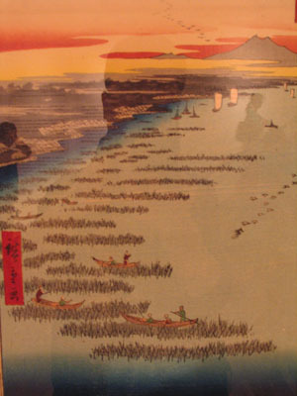
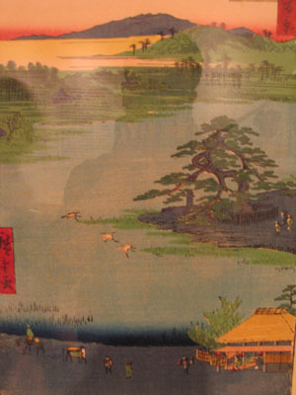
Content
우키요에의 특징
대담한 구도를 사용하고
서양의 원근법을 무시

Slide 43
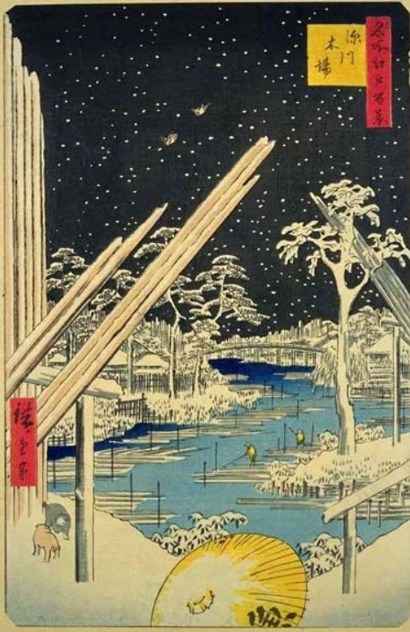
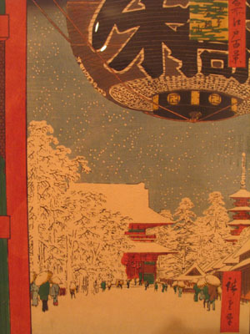
Content
우키요에의 특징
비대칭성을 강조
과감하게 물상을 절단

Slide 44
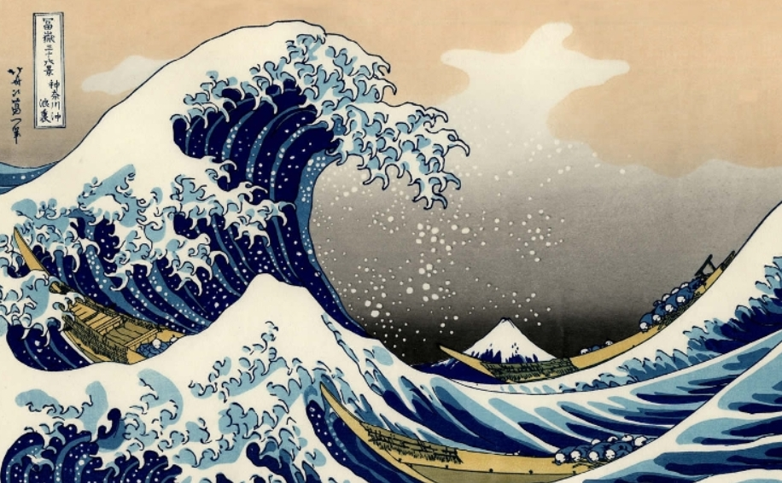
Content
우키요에 그림의 종류
▶ 카나가와 해변의 높은 파도 아래
✔ 우키요에의 대표작 ‘카츠시카 호쿠사이’의 그림
✔ 후지산의 모습을 담은 그림
✔ 니시키에 기법

Slide 45
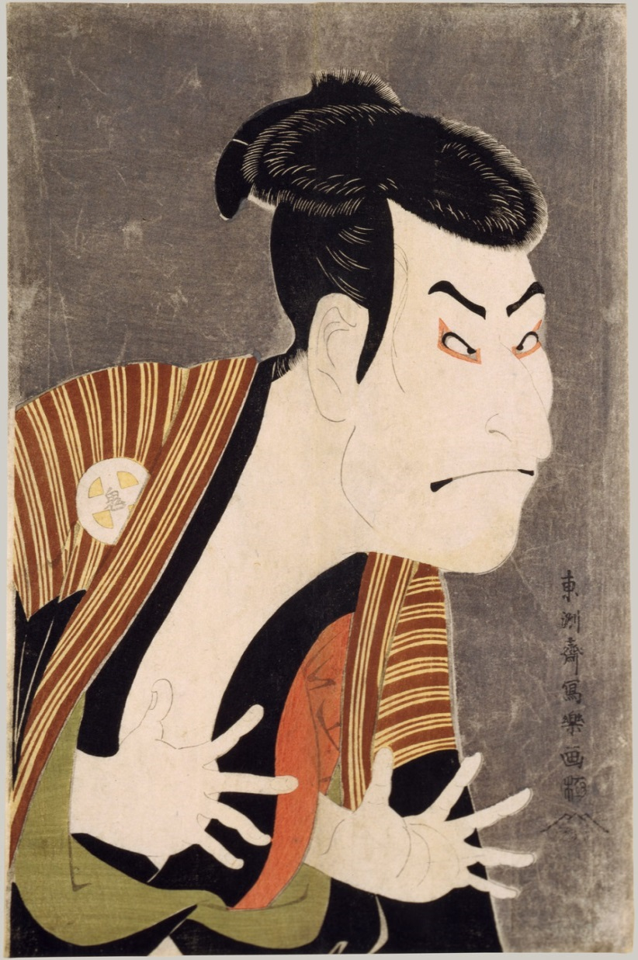
Content
우키요에 그림의 종류
▶ 오타니 오니지
✔ 토슈사이 샤라쿠
✔ 제도고속독교통영단의 1992년도종이 노선도 표지에 수록
✔ 손의 모습, 큰 코와 같이 신체적 특징을 과감하게 그려냄
Notes:
금품을 빼앗으려는 악한을 그리고 있다.
이 화가와 같이 목판화는 우리의 생각에 뭔가 제한적일 것이다 라는 편견을 깨고, 상당한 예술적 시도도 있었다.

Slide 46
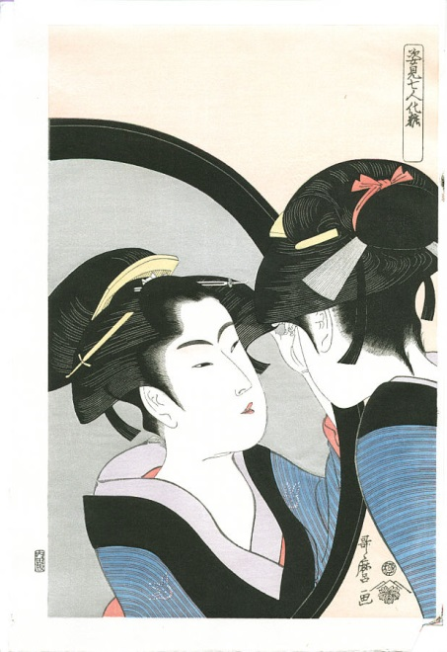
Content
우키요에 그림의 종류
▶ 미인도
✔ 미인화의 대가 기타가와 우타마로의 작품
✔ 섬세한 묘사(본인이 자랑스러워 함)
✔ 오쿠비에 미인도를 그려내 일세를 풍미하며 기타가와파의 시조가 되었다.
Notes:
누가봐도 세련되고 아름다운 여체묘사

Slide 47

Content
서양중세 화가에게 미친영향
▶ 우키요에와 인상주의
✔ 메이지 시대 이후 우키요가 서양으로 전파됨
✔ 우키요에가 서양 중세시대 인상주의자들에게 영향을 끼침
https://youtu.be/2uUrejzH-fA
고흐의 탕기영감(Father Tanguy)

Slide 48


Content
한국의 풍속화와의 차이
▶ 한국과 일본 풍속화의 비교
Notes:
둘이 동일인물이 아니냐는 설까지 제기 될 정도이지만 확실한건 아니고 그냥 설일 뿐이다.
샤라쿠 [강렬한 필선으로 매우 독특하고 미묘한 성격의 캐릭터를 나타냄. 이마에서 미간으로 쏠린 눈썹, 은행잎 모양의 눈에서 발산되는 눈빛, 그리고 굳게 담은 입의 모습에서 강인한 인상을 받는다. 샤라쿠는 등장인물의 ‘개성’을 표출하는데 주력했다.]
김홍도[등장인물의 ‘관계’를 극화, 꾸민 데가 없이 수수하고 자연스러운 조형을 창출세련되고 정제된 작품세계를 보여줬다.]
조선의 사회적이고 자연주의적 미의식과 일본의 개인적이고 감각주의적 미의식이 대조를 이루는 것이다.
샤라쿠와 김홍도의 작품의 공통점은 남성적인 면모가 강하는 점이 있다.

Slide 49

https://youtu.be/4VoZ2pQagUQ
Content
한국의 풍속화와의 차이
▶ 샤라쿠와 김홍도

